Slide 1

컴퓨터프로그래밍 10191541 조지훈

Slide 2
피시방 시스템 프로젝트
얼마 전 뉴스를 보니 코로나19로 인해 피시방 이용시간 2시간 제한 권고를
보고 이 프로젝트를 생각하게 되었다.
메모리와 포인터에 대해 조금 더 공부하는 마음으로 진행하게 되었습니다.
개발 환경: visual studio code

Slide 3
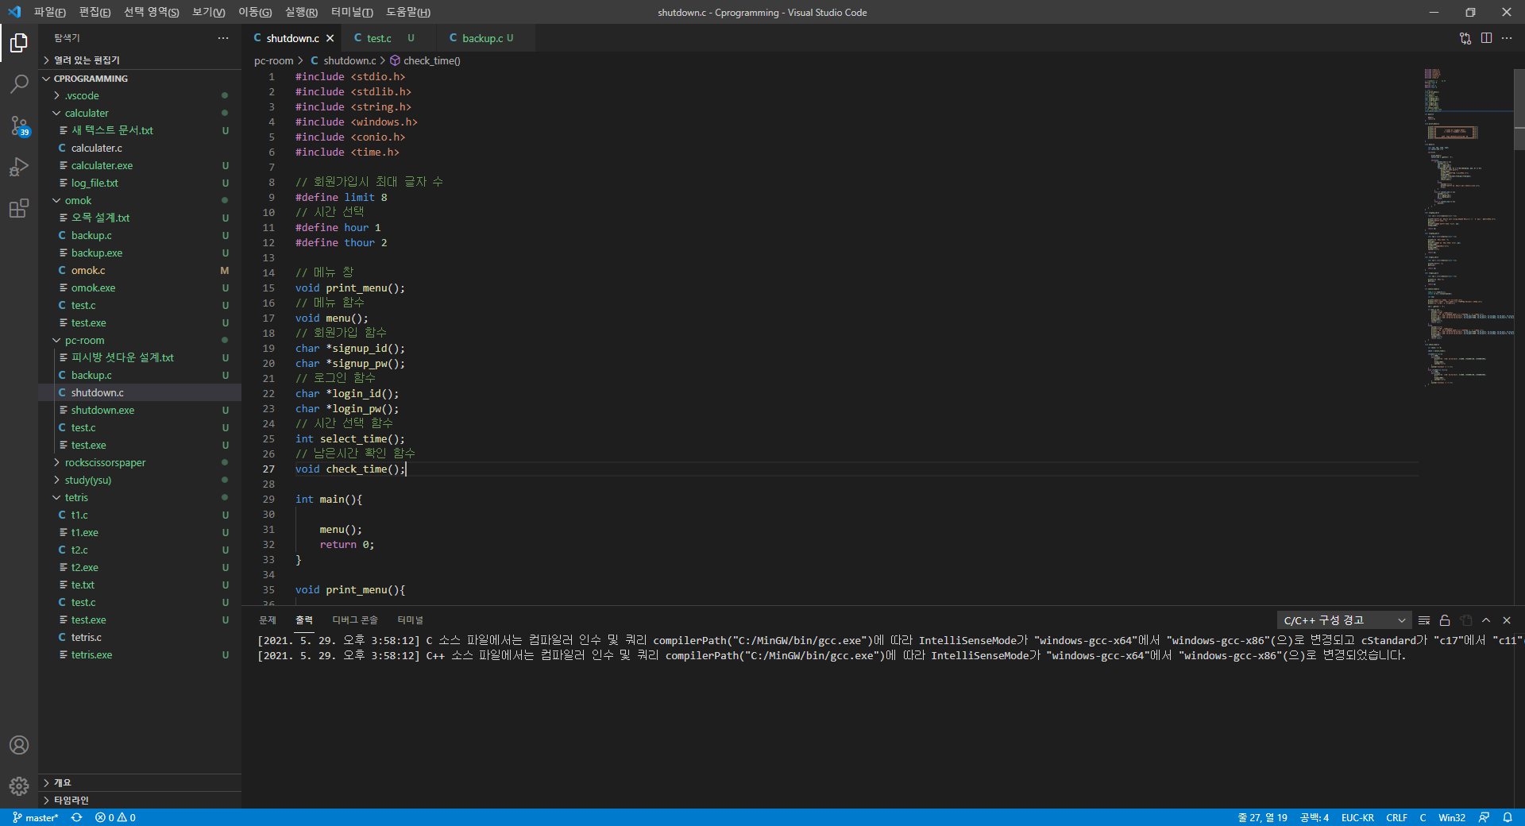

Slide 4
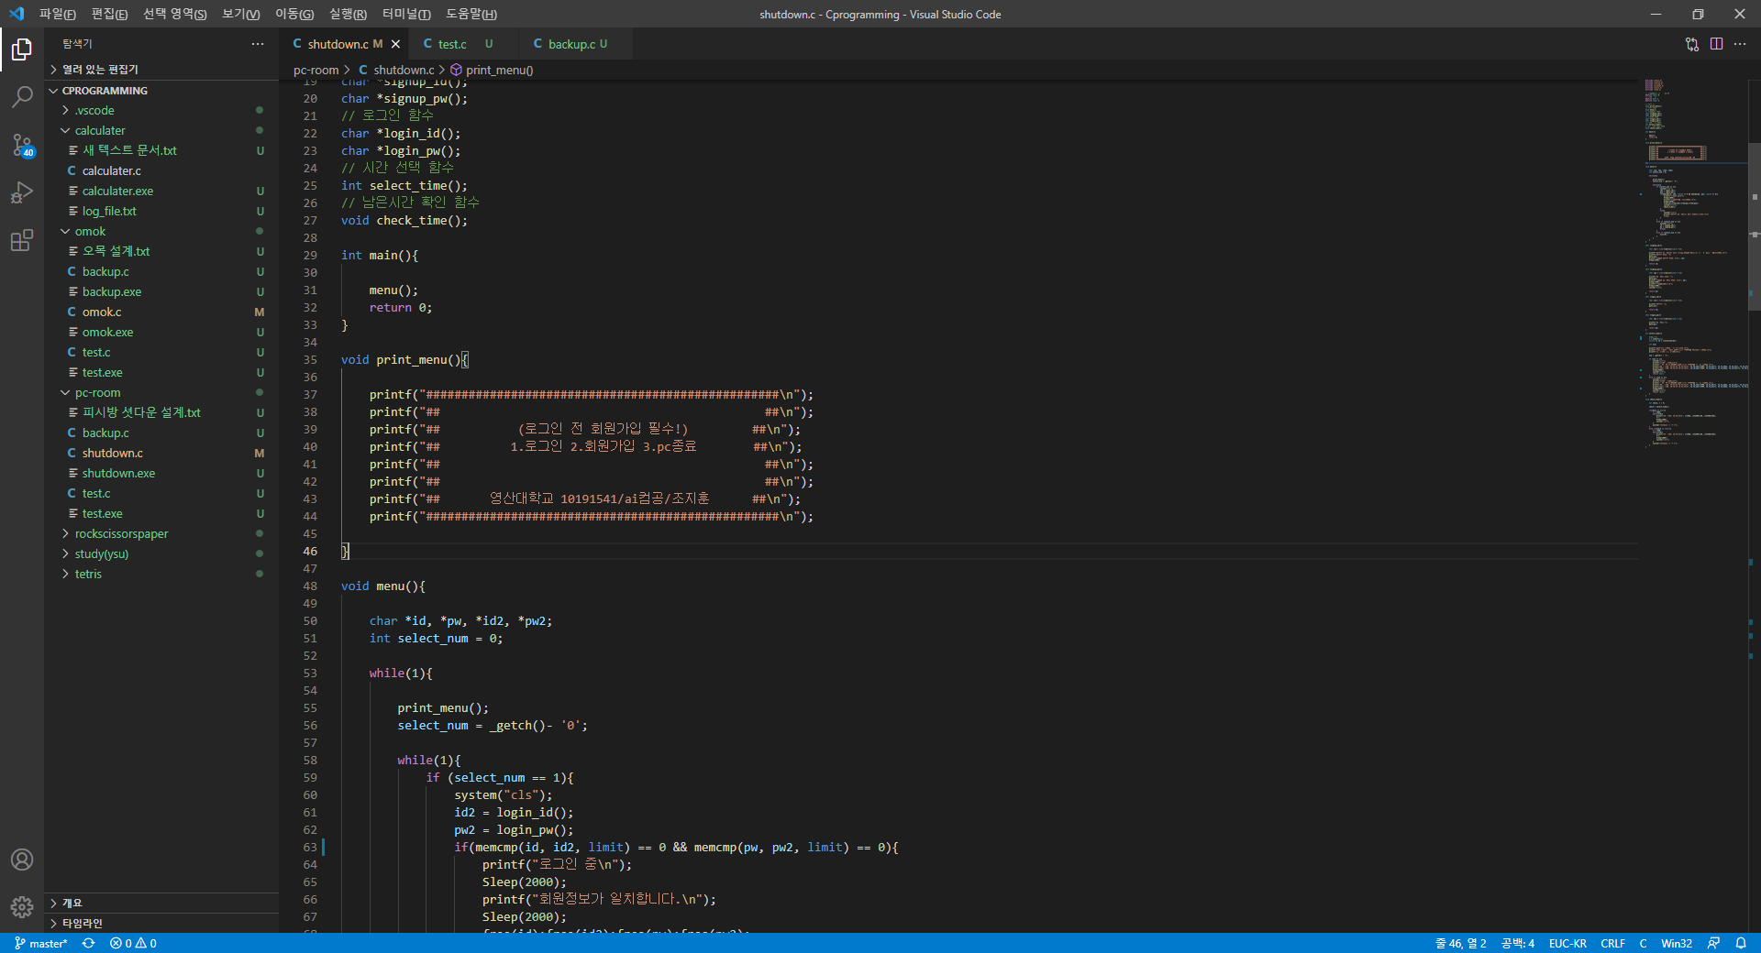

Slide 5
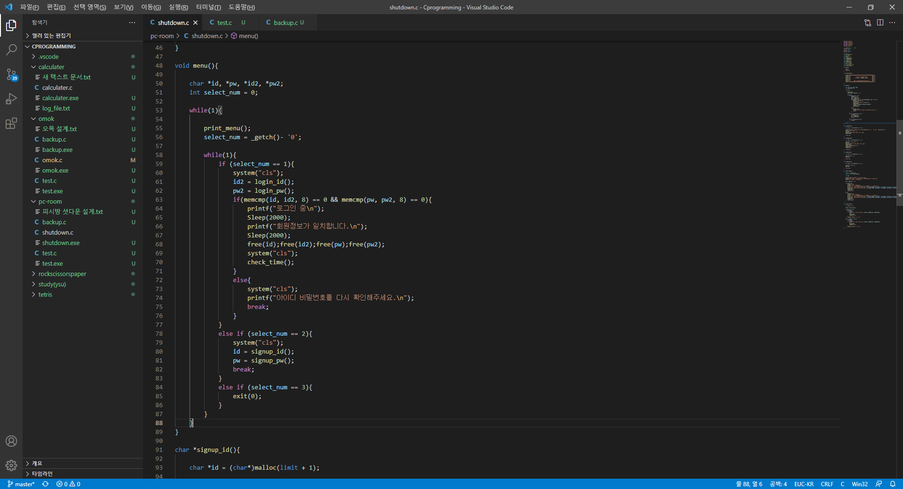

Slide 6
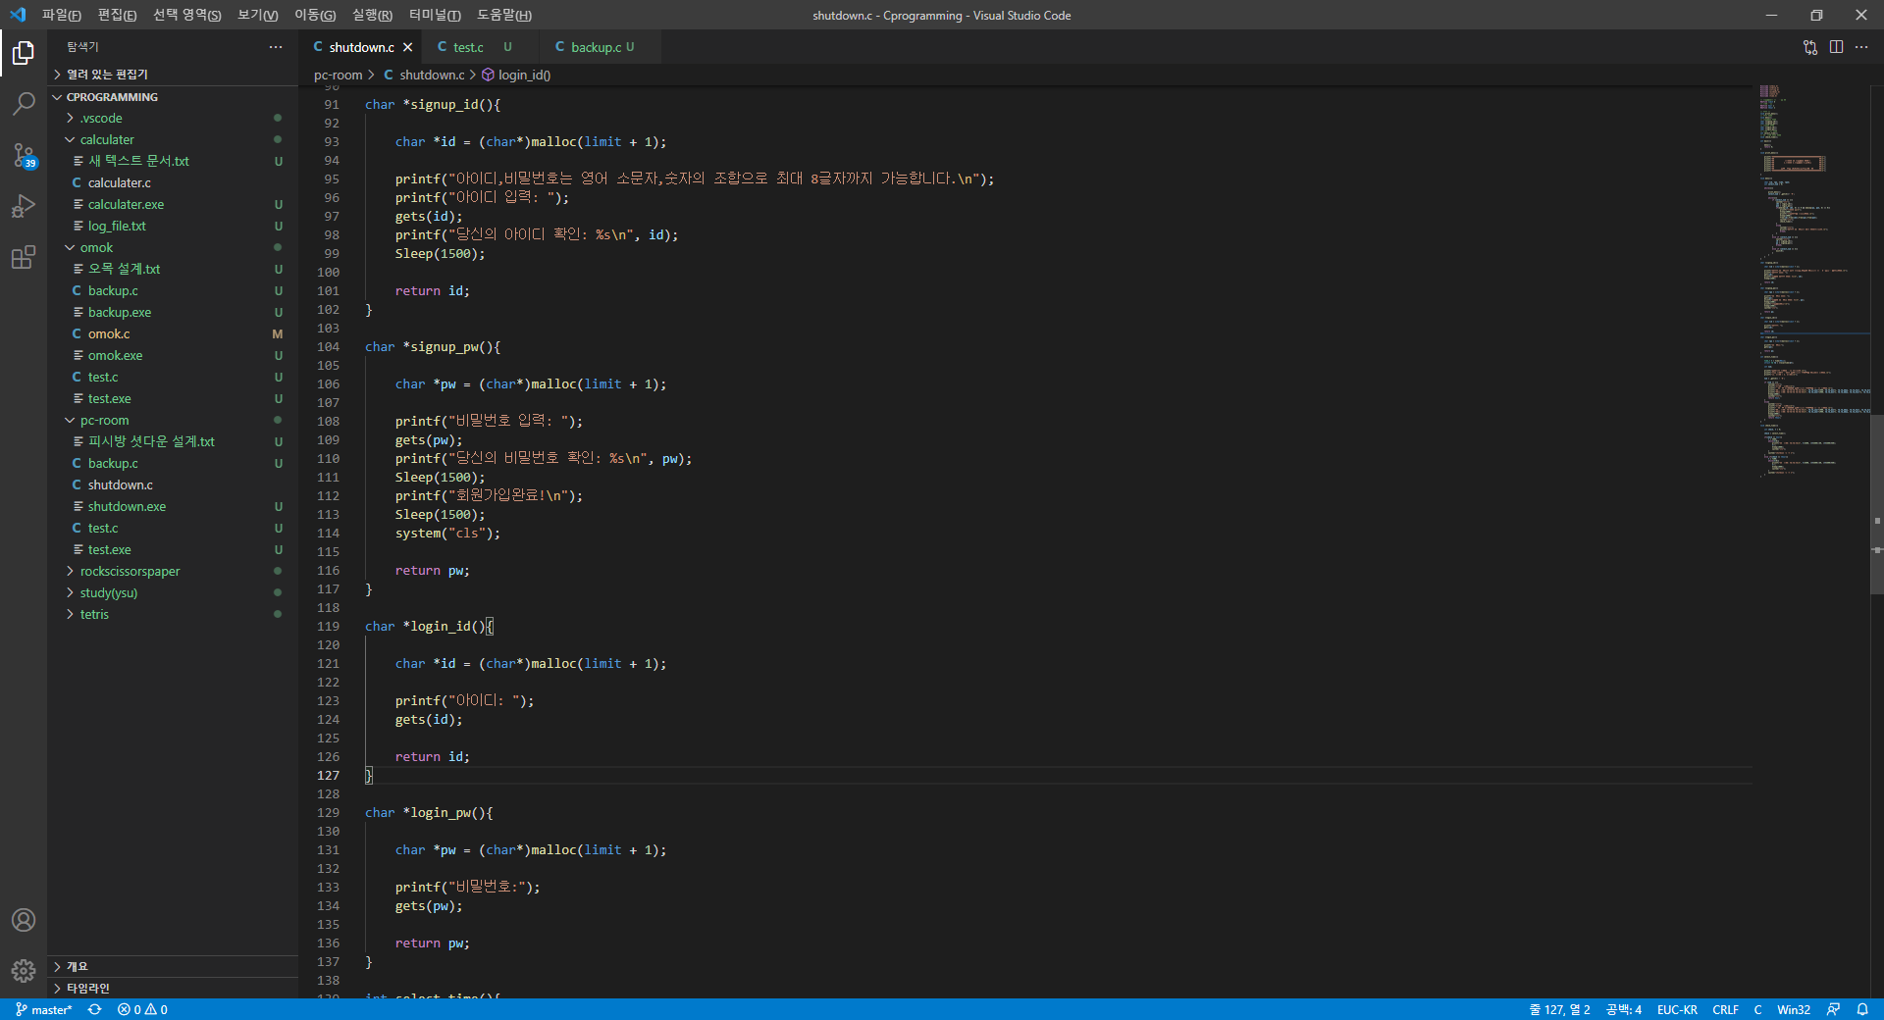

Slide 7
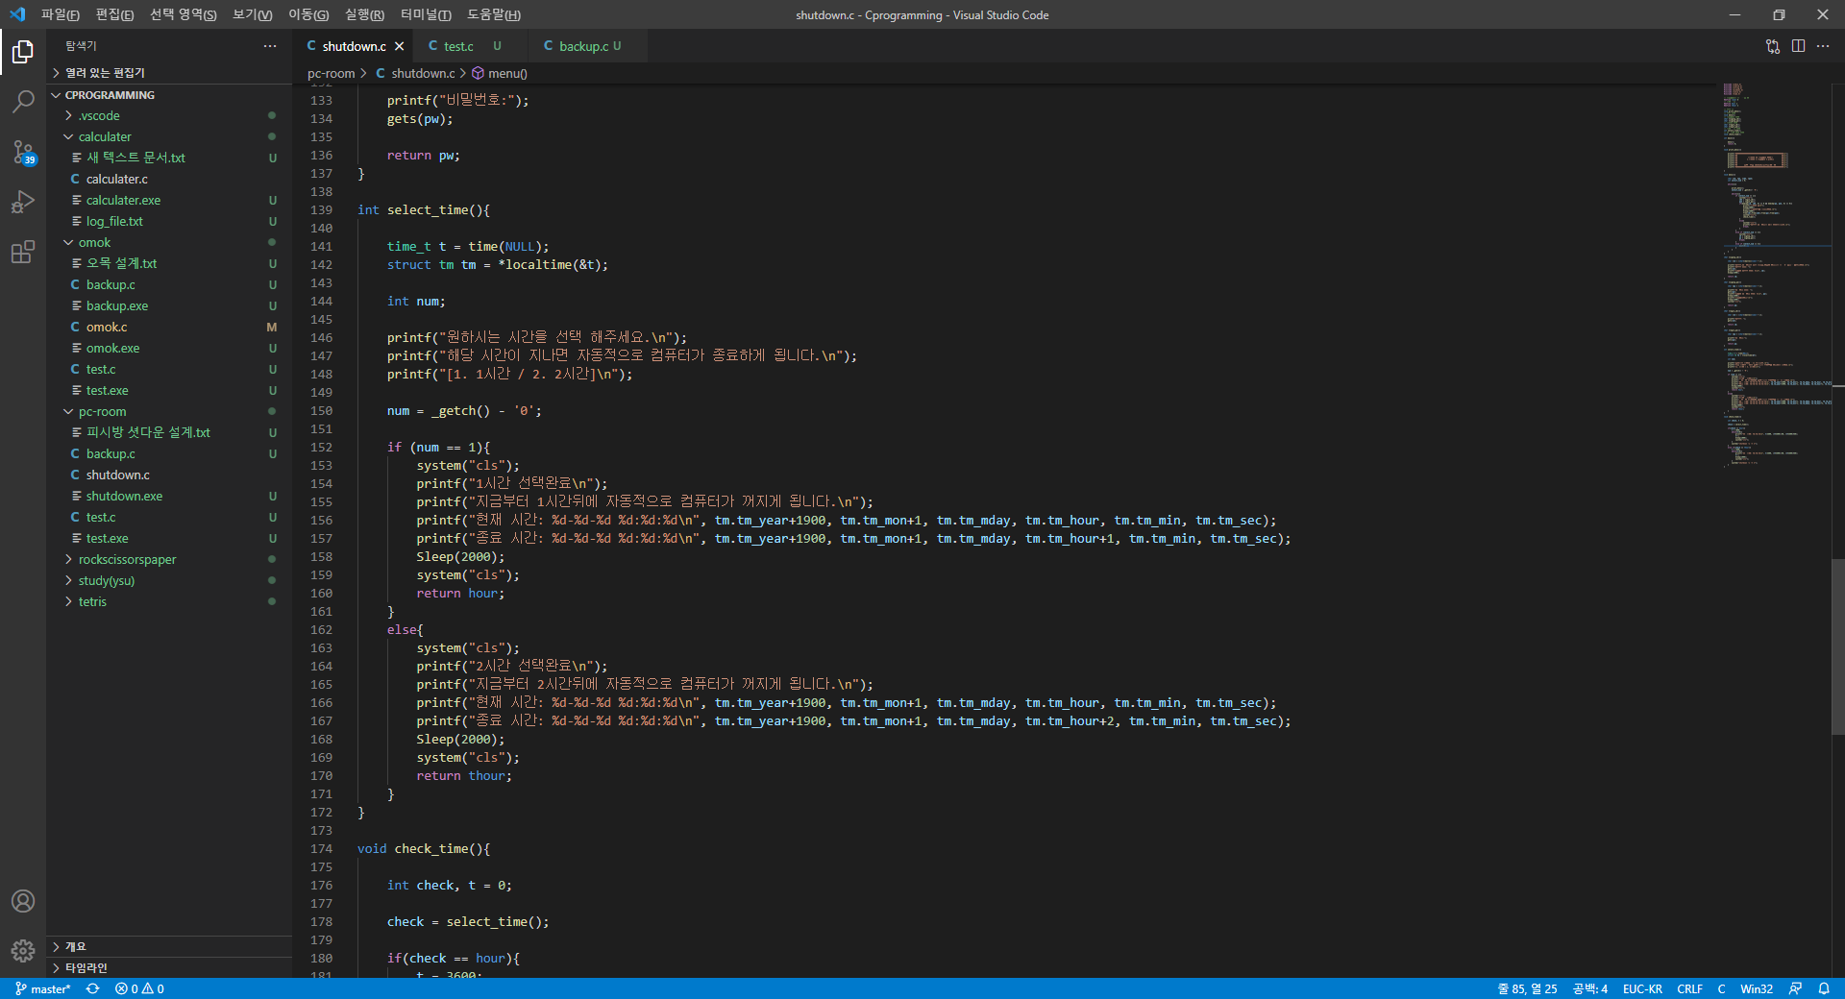

Slide 8
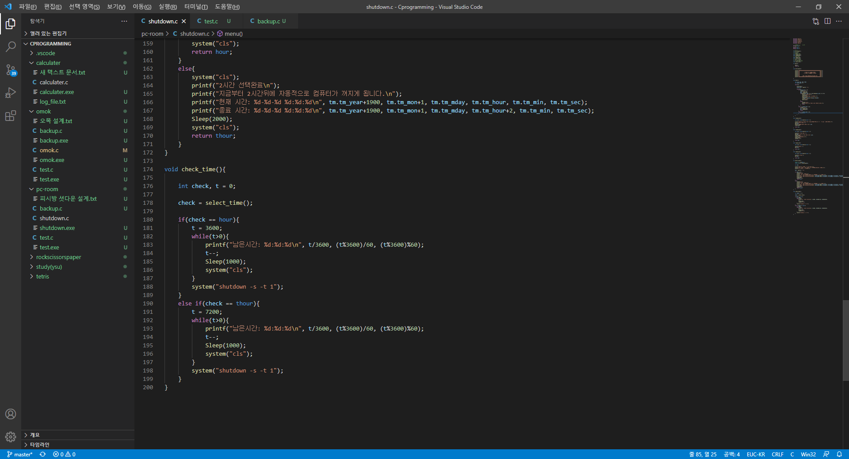

Slide 9
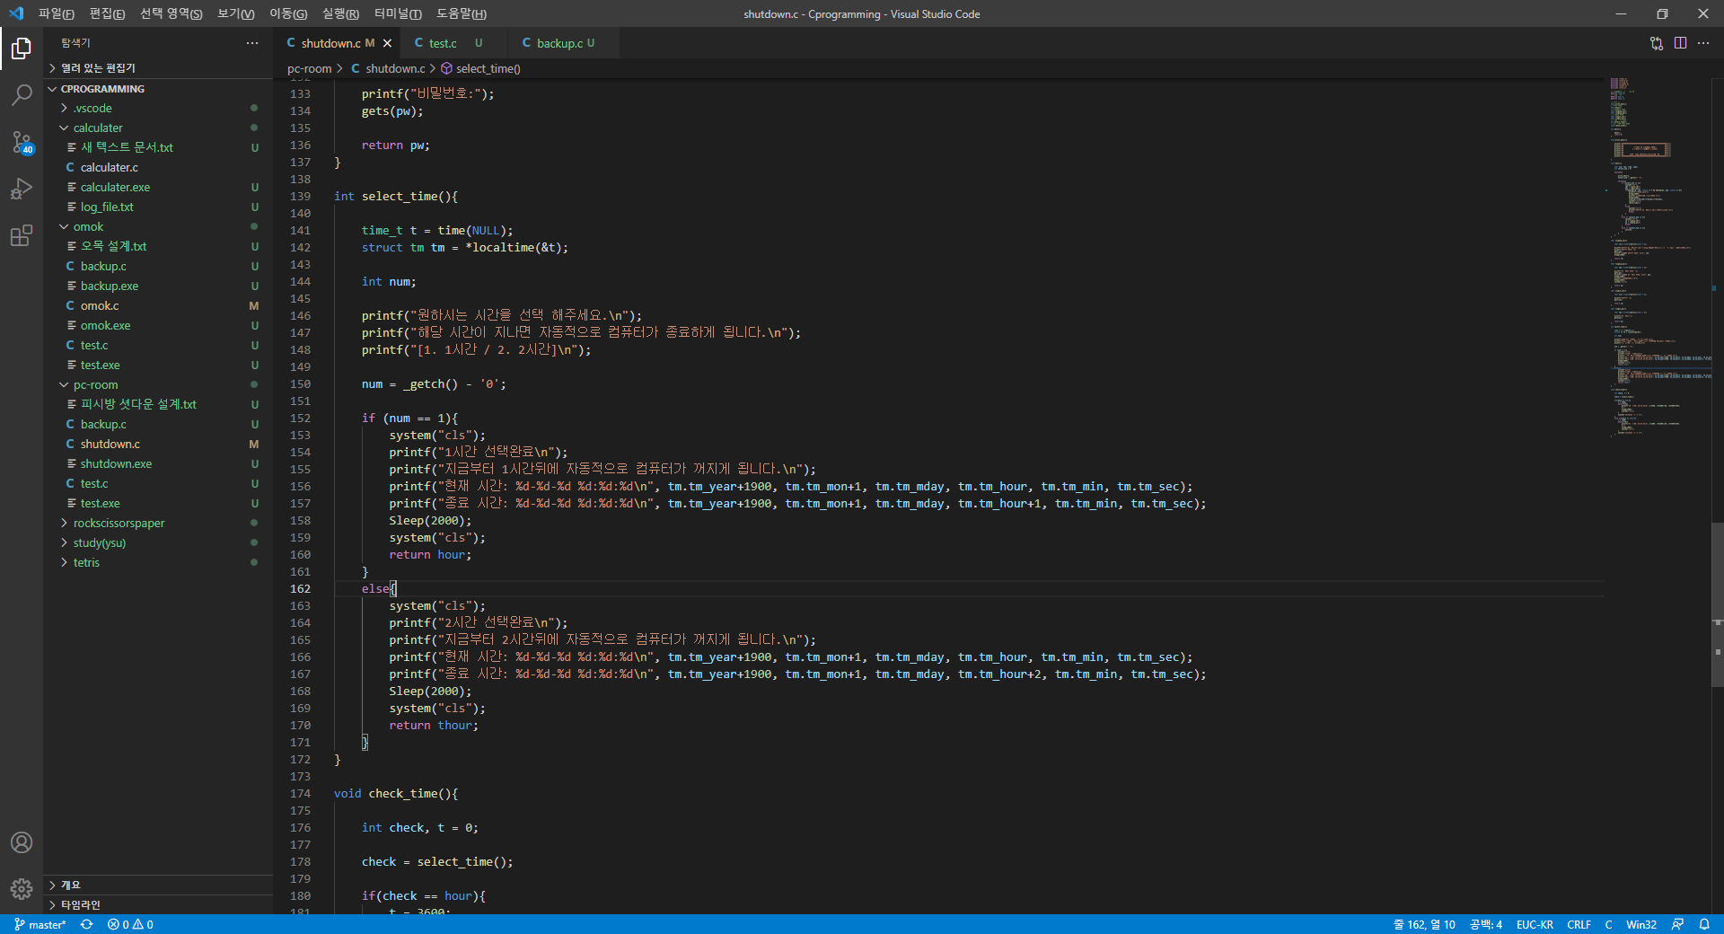

Slide 10
감사합니다.

